Slide 1
برمجة تطبيقات الأجهزة الذكية

Slide 2
NSB-AppStudio
بيئة تطوير قوية وكاملة لإنشاء تطبيقات الويب والهواتف الذكية التي تعمل على أغلب أنظمة التشغيل مثل :
iOS Android Windows Phone
طريقتها سهلة تعتمد على السحب والافلات
تستخدم لغة الجافا سكريبت أو البيسك

Slide 3
مراحل إنشاء البرامج بلغات البرمجة المختلفة
1
فهم المسألة وتحديد عناصرها
2
كتابة الخوارزم
3
التمثيل البياني (مخططات الانسياب)
4
كتابة البرنامج باستخدام لغة البرمجة

Slide 4
مراحل كتابة البرنامج
باستخدام NSB

Slide 5
1
تصميم الواجهات
أولاً – تحديد مقاسات النماذج بحيث تتوافق مع مقاس شاشة الجهاز الذكي
ثانياً – وضع الأدوات على النموذج عن طريق السحب والإفلات

Slide 6
2
ضبط الخصائص

Slide 7
3
كتابة التعليمات (أوامر البرمجة)
كتابة الأوامر التي نريد تنفيذها عند وقوع حدث معين

Slide 8
4
تجربة التطبيق واكتشاف الأخطاء
يمكن ذلك من خلال متصفح الانترنت (ويفضل كروم أو سفاري)
أو من خلال الأجهزة الذكية

Slide 9
طريقة تعامل NSB مع البيانات

Slide 10
الهدف من أي تطبيق هو معالجة البيانات باختلاف أنواعها تأتي هذه البيانات من المستخدم وتكون إما قيم ثابتة أو متغيرة

Slide 11
عرفي الثابت ؟؟
هو اعطاء اسم لقيمة معينة لا يمكن تغييرها أثناء تنفيذ البرنامج
عرفي المتغير ؟؟
هو مكان في الذاكرة الرئيسية تخزن فيه البيانات وتعطى اسم معين

Slide 12
ما الأمر المستخدم في تعريف المتغيرات ؟ّ
Dim
مثال :
Dim grad as single

Slide 13
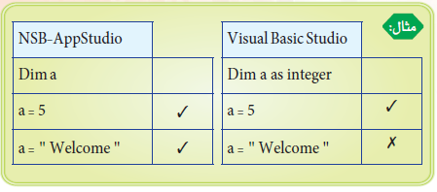
في NSB نتجاهل الاعلان عن نوع البيانات حيث لا يوجد غير نوع واحد من البيانات هو البيانات المنوعة variant حيث يأخذ نوع البيانات الخاص به من القيمة التي يتم تعيينها له

Slide 14
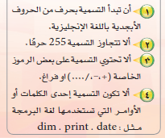

Slide 15
تمرين :
أي من الأسماء التالية تصلح لأن تكون أسماء متغيرات ، وأي منها لا تصلح ، مع بيان السبب ؟
السبب
صحيح / غير صحيح
الاسم
بدأت برقم ولم تبدأ بحرف
غير صالح
4NO
بدأت بحرف
صالح
NO4
كلمة مستخدمة في لغة NSB
غير صالح
DIM
احتوت على فراغ
غير صالح
SA COMPUTER

Slide 16
العمليات الحسابية والمنطقية

Slide 17
1
العمليات الحسابية
العملية الحسابية | الرمز | الصيغة الجبرية | الصيغة البرمجية
الجمع | + | X + Y | X + Y
الطرح | - | X - Y | X - Y
الضرب | * | X Y | X * Y
القسمة | / | أو X ÷ Y | X / Y
الأس | ^ |  | X ^ Y
اذكري أولوية تنفيذ العمليات الحسابية ؟؟!!

Slide 18
نــشـــاط
ما نتيجة تنفيذ العملية التالية
M = 2 * ( 3 - 1 ) ^ 2 / 4

Slide 19
2
العمليات المنطقية
هي عمليات يتم فيها المقارنة بين قيمتين سواء كانتا عدديتين أو حرفيتين
تكون النتيجة دائماً إما صواب أو خطأ
العامل | معناه
= | يساوي
<> | لا يساوي
< | أكبر من
> | أصغر من
=< | أكبر من أو يساوي
=> | أصغر من أو يساوي

Slide 20
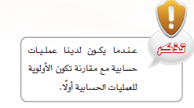

Slide 21
أدوات البرمجة في برنامج NSB

Slide 22
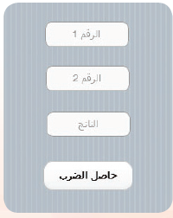
1
أدوات إدخال البيانات
1/ مربع النص (TextBox) :
تتيح للمستخدم كتابة النص وتخزينه في الخاصية (value)
وتستخدم للإدخال والإخراج
مثال : برنامج حاصل عددين

Slide 23
أدوات إدخال البيانات
2/ مربع الاختيار (CheckBox) :
تتيح للمستخدم الاختيار من مجموعة خيارات ونستخدم مع هذه الاداة دالتين هما :
دالة (setValue(n))
دالة (getValue(n))
حيث (n) تمثل ترتيب الخيارات

Slide 24
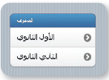
أدوات إدخال البيانات
3/ أداة القائمة (List) :
تعرض قائمة مكونة من عناصر يختار المستخدم أحدها
يحفظ خيار المستخدم بواسطة الدالة (getItem(i)) حيث (i) تعني رقم العنصر

Slide 25
4/ أداة القائمة المنسدلة أو الاختيار (Select) :
تعرض قائمة مكونة من عناصر يختار المستخدم أحدها
ويخزن الخيار في الخصائص التالية :
1- لاختيار العنصر نستخدم الخاصية (SelectedItem)
2- لاختيار رقم ترتيب العنصر ويبدأ ب(1) نستخدم الخاصية (SelectedValue)
3- لاختيار فهرس العنصر ويبدأ ب(0) نستخدم الخاصية (SelectedIndex)

Slide 26
2
أدوات إخراج المعلومات
1/ مربع النص (TextBox) :
يتم اخراج المعلومات باستخدام الخاصية (value)
مثال : برنامج حاصل عددين

Slide 27
2
أدوات إخراج المعلومات
2/ أداة التسمية (Label):
يتم اخراج المعلومات باستخدام الخاصية (TextContent)

